Slide 1

Муниципальное дошкольное образовательное автономное учреждение «Детский сад №107 «Маячок» с приоритетным осуществлением художественно-эстетического развития воспитанников г. Орска»
«Развитие вокальных навыков через развивающие голосовые игры»
Подготовила:
Музыкальный руководитель высшей
квалификационной категории
Санова Л.Л.

Slide 2
Цель : Представить методы работы по развитию вокальных навыков дошкольников через развивающие голосовые игры
Задачи :
Продемонстрировать методы воспитания у детей интереса и любви к певческой деятельности
Ознакомить с приёмами работы по формированию у детей певческих навыков
Ознакомить с приёмами развития эмоциональной отзывчивости у детей
Раскрыть содержание игр и упражнений по развитию певческих навыков

Slide 3
Актуальность:
Пение, вокализация приносят человеку в первую очередь удовольствие, радость, раскрывает его эмоциональную сферу. В процессе пения у детей развивается познавательный интерес – развиваются патриотические чувства, любовь к прекрасному миру, а так же развивается память, быстрое мышление. Пение - важная качественная составляющая разносторонне развитого человека.
Все эти факты говорят об актуальности обучения детей этому прекрасному виду искусства.
Интеллект
Пение
Вокализация
Здоровье
Духовность
Позитивный настрой
Эстетика

Slide 4
В своей работе я руководствуюсь такой установкой: каждого ребенка можно научить петь, каждый ребенок – это талант, а внимательный и «зоркий» педагог должен разглядеть этот талант и дать ему развитие. Дети нашего детского сада музыкальны, многие очень хорошо поют и часто принимают участие в городских конкурсах и фестивалях, завоевывая призовые места. И, конечно, без системной работы высоких результатов не добиться.
Поэтому ведущим направлением в моей работе стало развитие певческих навыков через голосовые игры. Таким образом дети, играя, осваивают различные приёмы пения, развивают свой мелодический и ритмический слух, дыхание, речевой аппарат.

Slide 5
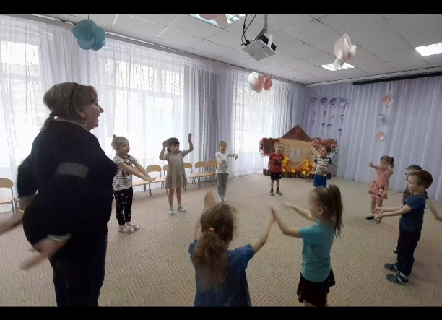
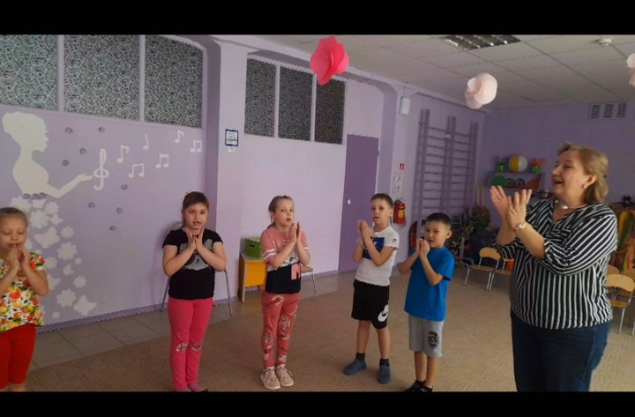
Начинаются занятия с музыкальных приветствий
1. Здравствуй, солнце красное! (хлопки по три справа и слева)
Здравствуй, солнце ясное! (хлопки повторяются)
Здравствуйте, мои друзья! Как люблю вас я! (2 раза)
2.Здравствуй, друг, здравствуй, друг! Становись скорее в круг.
Свою руку другу дай, хоровод свой начинай.
Поднимаем руки вверх, хорошо нам видно всех.
Руки вниз мы опускаем и тихонько приседаем.
Друг за другом идем, не спешим, не отстаем
Друг за другом идем, не спешим, не отстаем.
А теперь остановились, руки наши расцепились.
Все бегом, не отставайте, себе пару выбирайте.

Slide 6
3.Здравствуйте, ладошки! Хлоп-хлоп, хлоп-хлоп.
Здравствуйте, ножки! Топ-топ, топ-топ.
Здравствуйте, щечки! Плюх-плюх, плюх-плюх
Пухленькие щечки! Плюх-плюх, плюх-плюх
Здравствуйте, губки! /поцелуйчики/
Здравствуйте, зубки! /щелкать зубами/
Здравствуй, мой носик! Пик-пик, пик-пик.
Здравствуйте, малышки! Всем привет!
(Все песенки сопровождаются движениями – это активизирует детей, собирает их внимание, поднимает настроение, улучшает эмоциональное состояние и, конечно, подготавливает детские голоса к пению. Песенки пропеваем без сопровождения a’capella!)

Slide 7
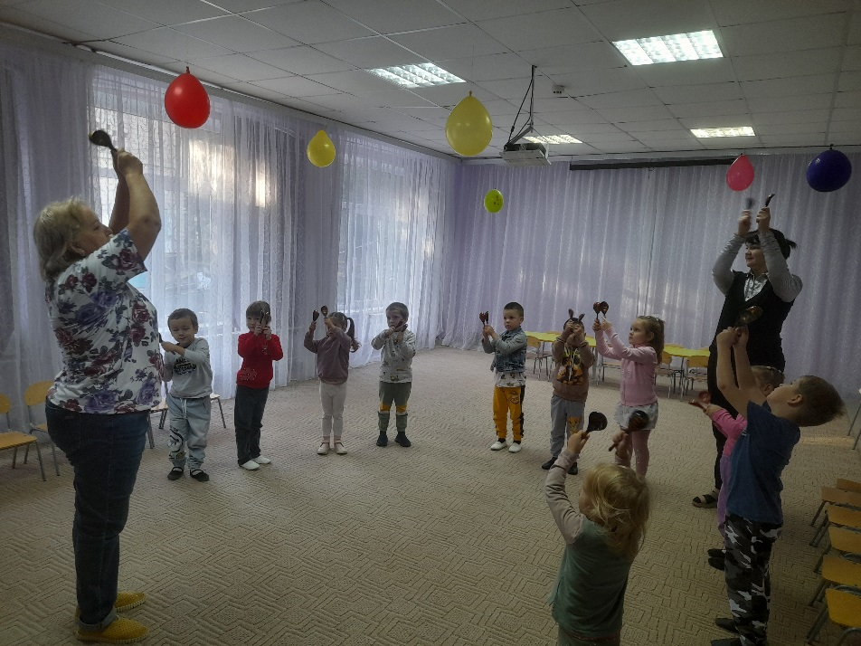
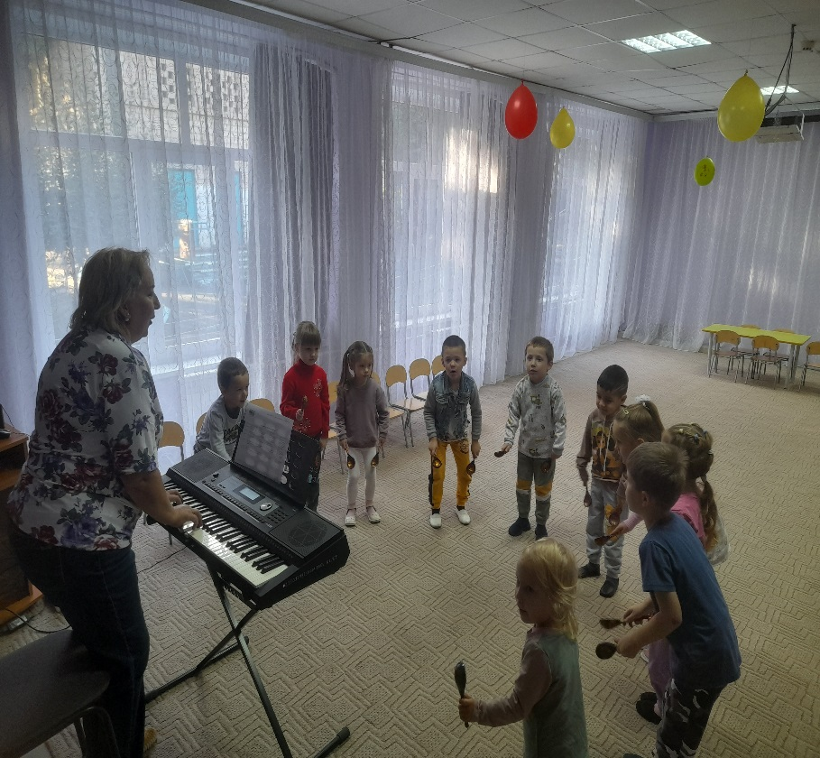
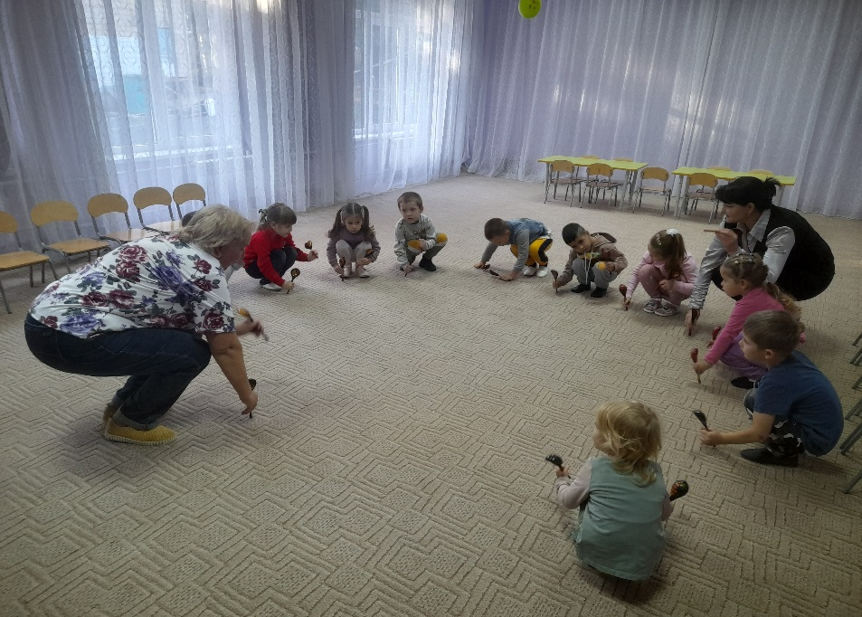
Ритмическая игра «Следы»
Скачет зайка –скок-скок-скок,
А лисичка –топ-топ-топ.
Бурый мишка топотун-туп-туп-туп-туп,
Серый волк кругом-кругом,
И по лесу все бегом

Slide 8
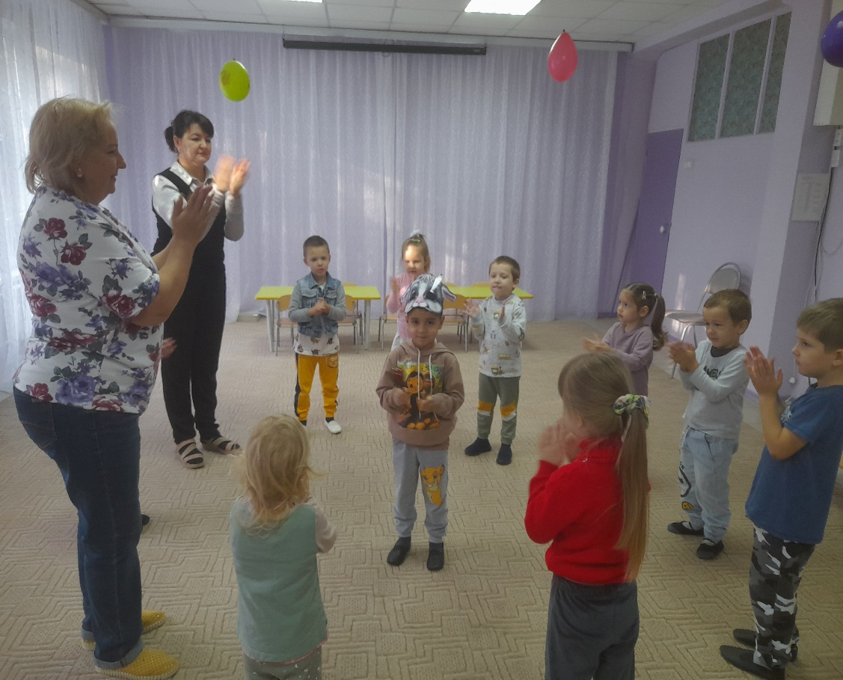
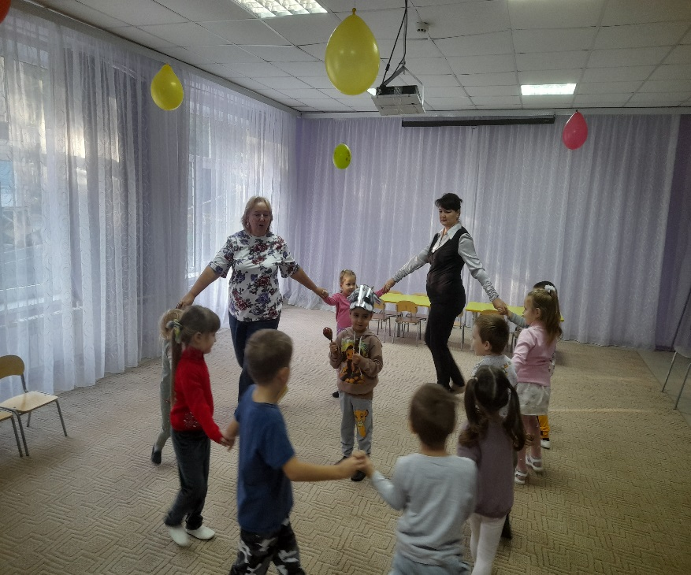
Ритмическая игра «Козлик»
Серенький козлик,
Маленькие рожки,
Поиграй, пожалуйста,
Для ребят на ложках.

Slide 9
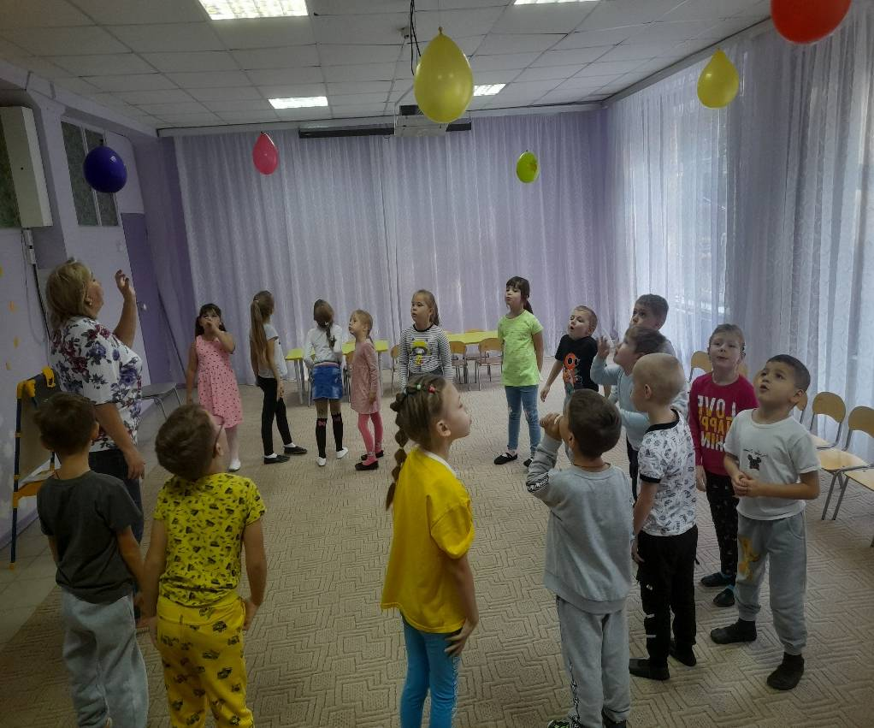
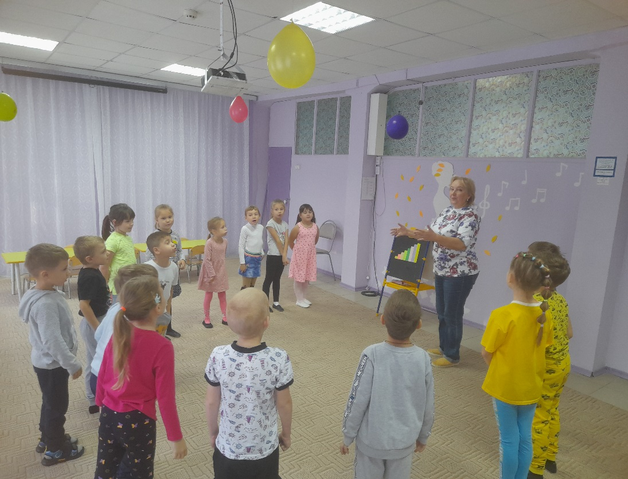
В своих занятия я использую некоторые упражнения из дыхательной гимнастики А.Стрельниковой. Особенностями этой гимнастики является активный форсированный вдох и практически незаметный пассивный выдох. Эта гимнастика тренирует и укрепляет дыхательную мускулатуру, ликвидирует неврозы и заикание у детей. Вот эти упражнения:
- упражнение «Ладошки»
- упражнение «Насос»
- упражнение «Обними плечи»
- упражнение «Паровозик» (с поворотом головы вправо-влево)
- упражнение «Кошечка»
- упражнение «Ёжик»

Slide 10
А так же другие упражнения на дыхание:
- упражнение «Надувала кошка шар» (короткое и длинное дыхание)
Надувала кошка шар (активные короткие вдохи носом, при этом постепенно разводим руки в
стороны)
А котенок ей мешал (активно сжимаем и разжимаем кулачки)
Подошел и лапкой топ(топаем ногой)
А у кошки шарик – хлоп! (активный вдох и выдох)
- упражнение «Ветер и ветерок» (короткое и длинное дыхание)
Дует слабый ветерок (дети делают слабый вдох носом)
И качается листок (дуют на ладонь, где лежит листочек с дерева)
Дует сильный ветерок (дети делают активный вдох носом)
И срывается листок! (сильно дуют на ладонь, чтобы листок слетел)
- упражнение «Осенние листочки» (листочки на ниточке, дети на них дуют)

Slide 11
Фонопедический метод развития голоса
Фонопедический метод развития голоса (автор В.Емельянов) – направлен на расширение возможностей человеческого голоса. И еще очень важное направление – оздоровление голосового аппарата, продление его службы. Все упражнения предусматривают игровые ситуации. Вот некоторые из них:
1. Артикуляционная гимнастика.
- Покусывание язычка.
- Прокалывание щек язычком.
- Круговые движения языком, как будто очищаем зубы.
- Цоканье язычком «Лошадка», сначала на звук «и», затем на звук «о».
- Упражнение «Язычок»:
Зубки чистим мы умело (дети с закрытым ртом двигают языком)
Вправо-влево, вправо-влево (в полости рта вправо-влево)
Словно пчелки пожужжали (произносят звук «ж-ж-ж-ж»)
Как машина порычали( произносят звук «р-р-р»)
Как конфетку пожевали ( жуют язык . как сладкую, как кислую конфету)
Как лошадки вскачь пустились (цокают языком)
Вовремя остановились (произносят «тпр-р-р»)

Slide 12
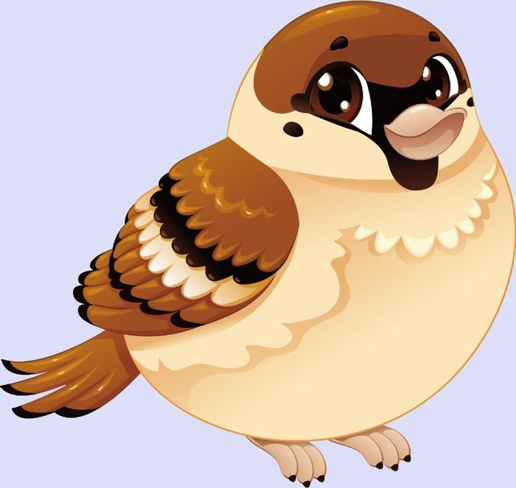
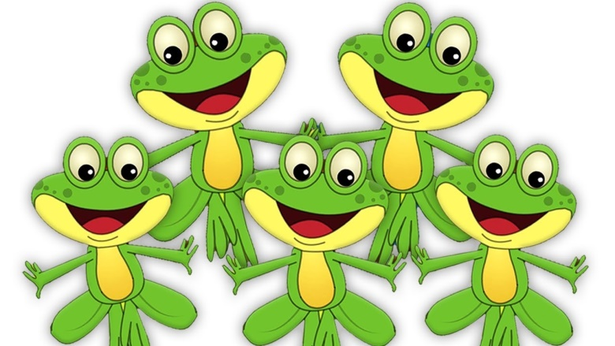

Раскрытие рта (надо, чтобы во время упражнения рот раскрывался в вертикальном направлении, опуская нижнюю челюсть примерно на 2 пальца): «Лягушки»
«Немые рыбки» (Представим, что мы большие рыбы с огромными эластичными ртами. Широко, довольно часто и ритмично раскрываем рты – снимаем зажимы нижней челюсти, закрывая, активно шлепаем губами)
Движение сомкнутых выпяченных губ вперед и растягивание их затем в стороны (зубы при этом крепко сжаты):
«Песня воробья»
Чио-чио,
Фью-фью-фью!
Чик-чирик,
Чью-чью-чью!
Чьи там крики у пруда:
КВАсу, КВАсу нам сюда!
КВАсу, КВАсу, простоКВАши,
Надоела нам вода!

Slide 13
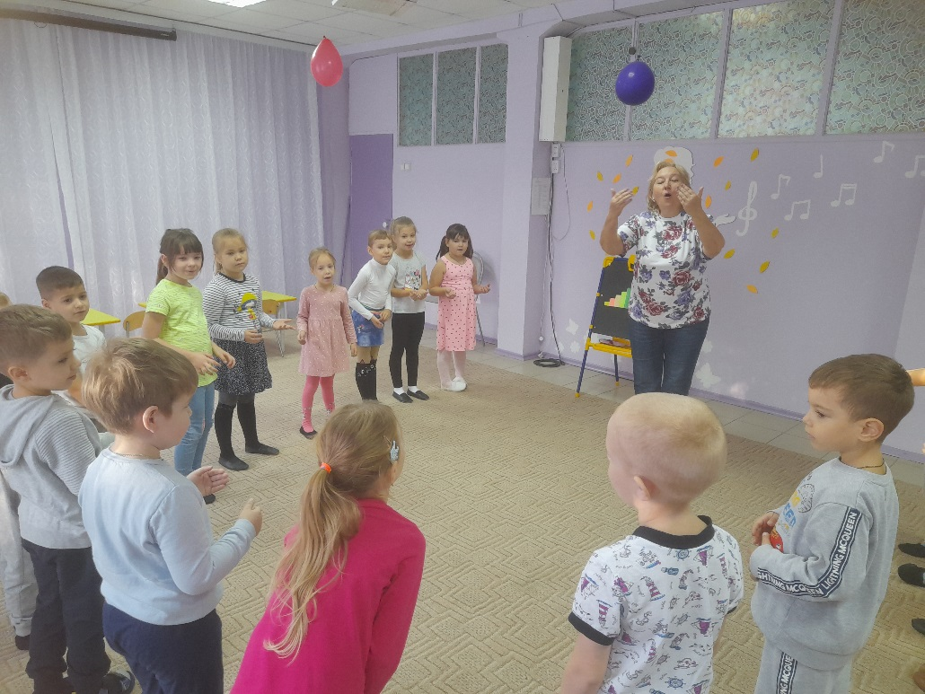
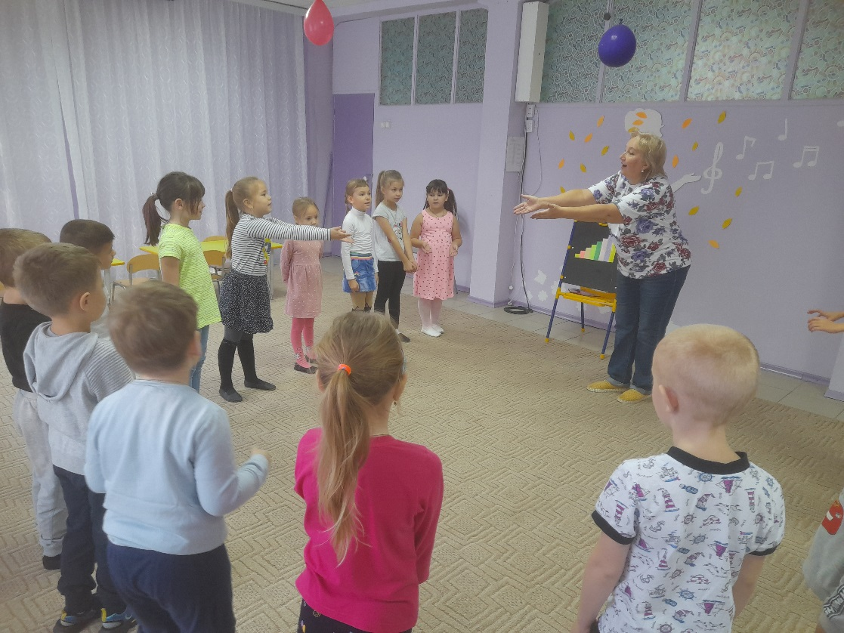
2. Голосовые сигналы
1) Греем ладошки – ровный выдох, удлиняем дыхание.
2) Перевести беззвучный выдох в шипение горлом – h.
3) «Волна»: х-х-х-А, х-х-х-А..
4) Игра «Рано утром»
5) «Говорящие рыбки» (пропевание звуков А-Э-И-О-У, либо МА-МЭ-МИ-МО-МУ и аналогичные звуковые ряды. Ребенок «преувеличенными» движениями губ совершенствует свою артикуляцию и состояние речевого аппарата)

Slide 14
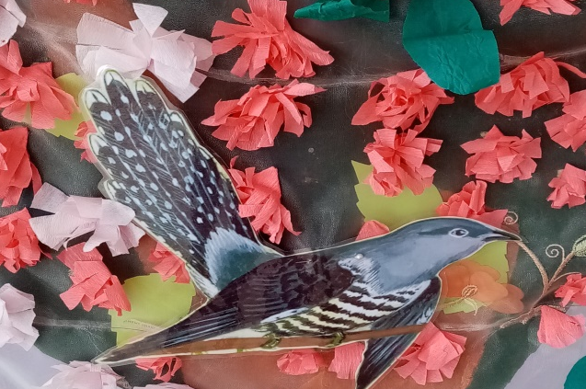
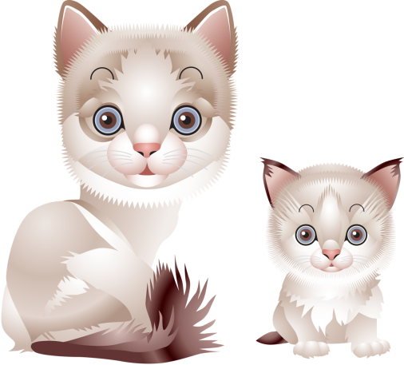
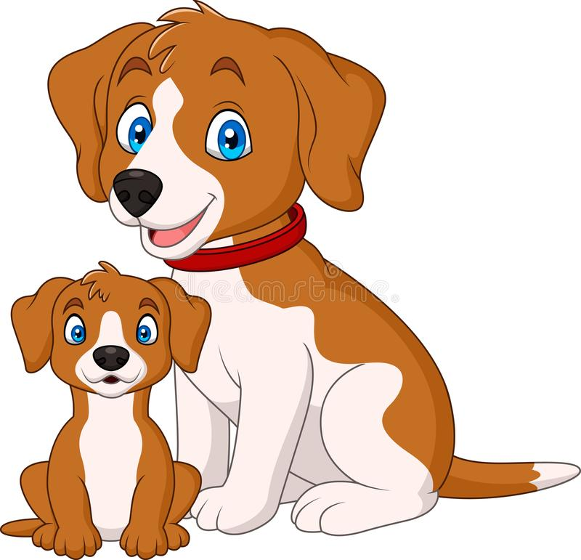

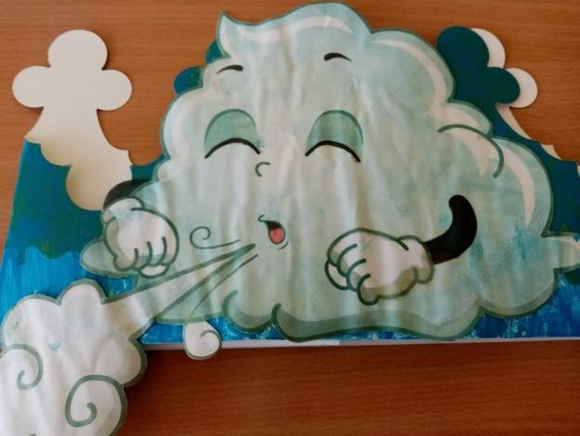
3.Расширяем диапазон.
1) Звукоподражание голосом разной высоты («Котенок и кошка», «Собака и щенок»)
2) Упражнение «Кукушка»
3) Упражнение «Прятки с мишкой» (Повышение голоса при пропевании звуков «Ау-ау, ау-ау» на выдохе)
4) «Воображаемые мячики» (Кидаем друг другу воображаемый мячик, активно «посылая» на звуки А-А, Э-Э, О-О и другие гласные глиссандо вверх и вниз)
5) Упражнение «Лифт»
6) Упражнение «Песенка про смех» (используем низкий регистр и фальцет)
7) Упражнение «Ветер»

Slide 15
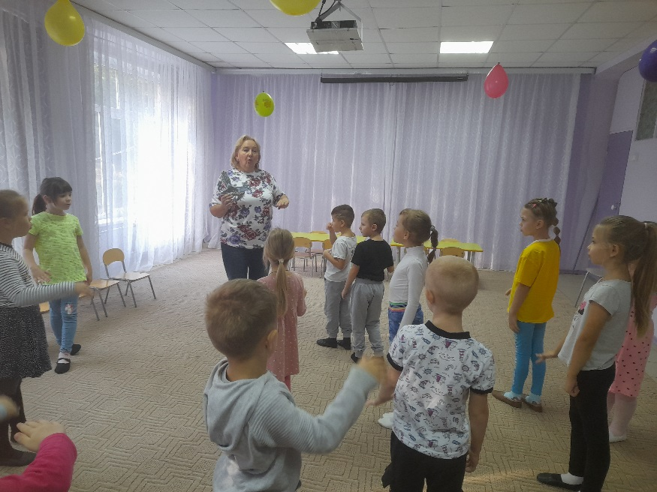
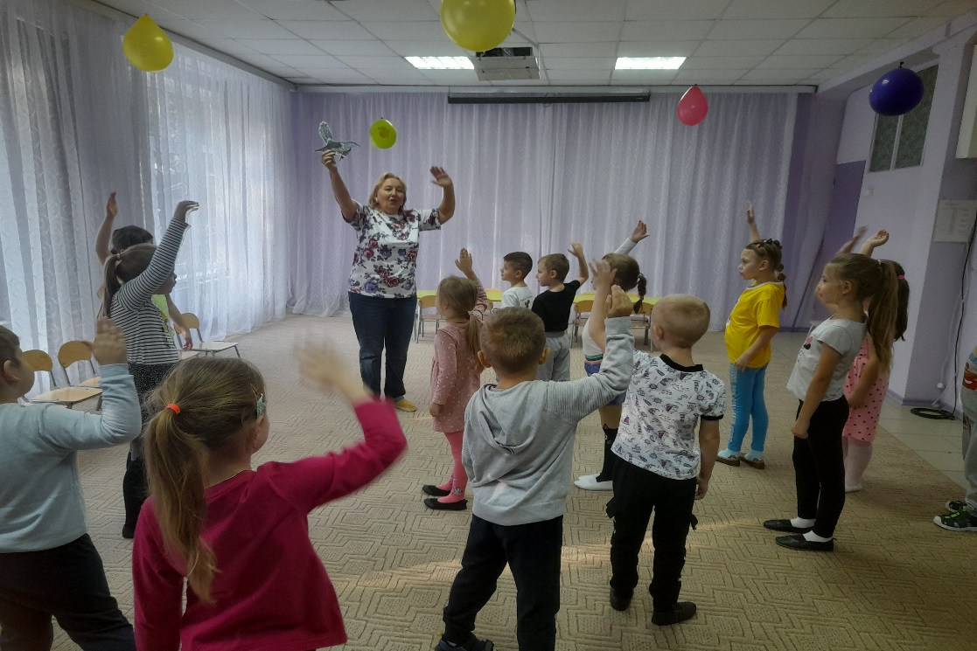
Расширяем диапазон

Slide 16
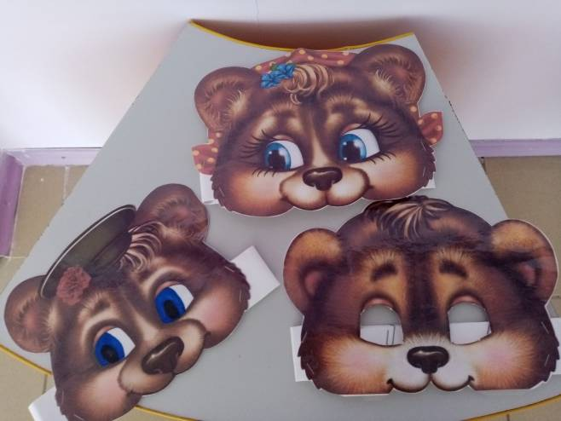
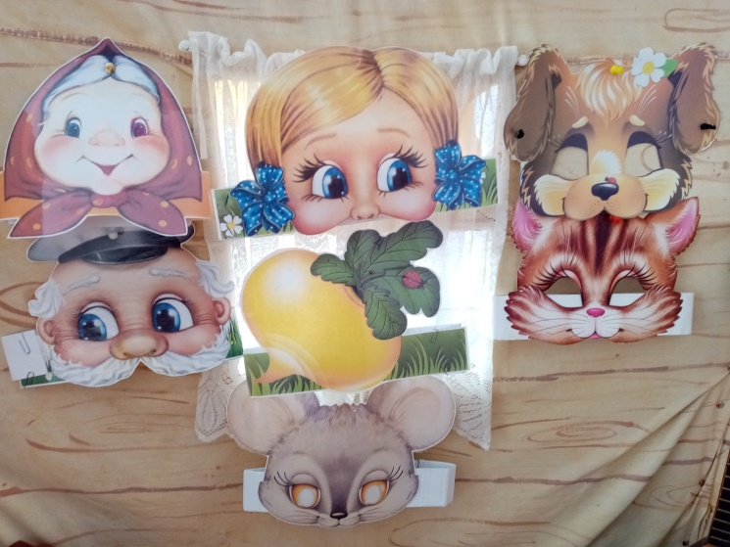
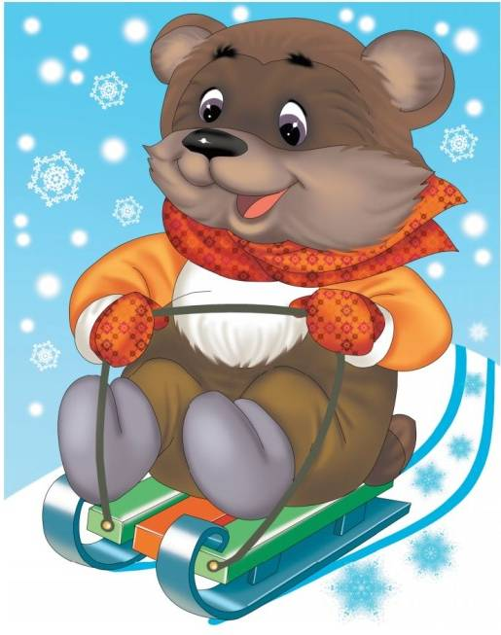
Расширяем диапазон
«Мишка на санках» (глиссандо сверху вниз)
Сказка «Три медведя»
Сказка «Репка»

Slide 17
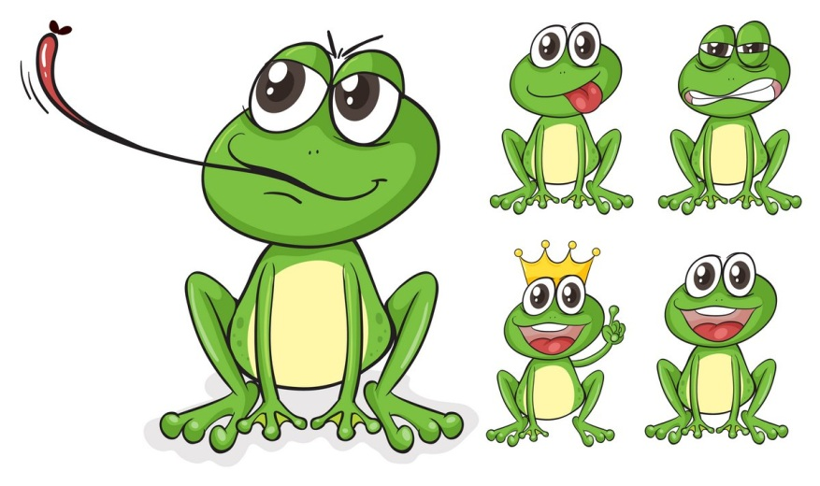
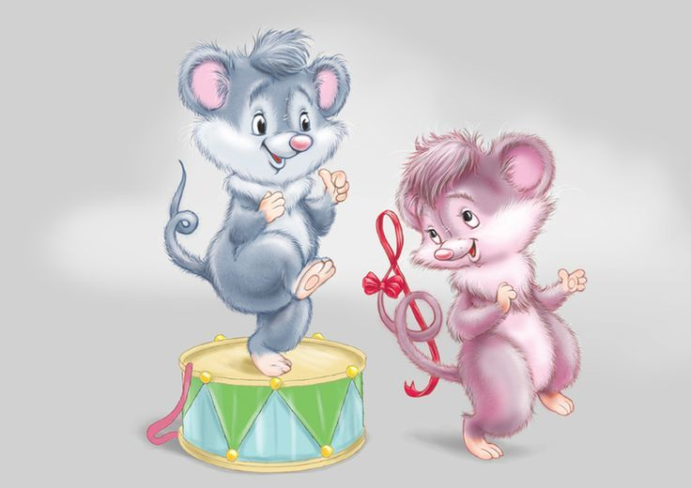
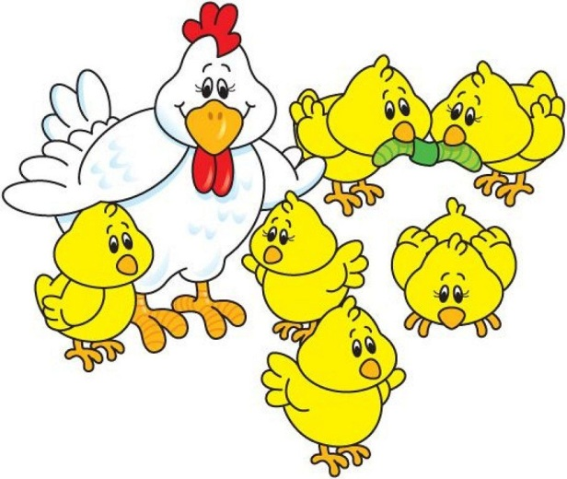
4. Ритмоинтонационные игры и упражнения
Темп и ритм звукоподражания
Медленнее − быстрее
Пи… пи…, пи-пи-пи, пипипипи…
Ко… ко…, ко-ко-ко, кокококо…
(Поём песенку различной протяжённости)
Ква, ква, ква, ква, ква-а-а-а, …

Slide 18
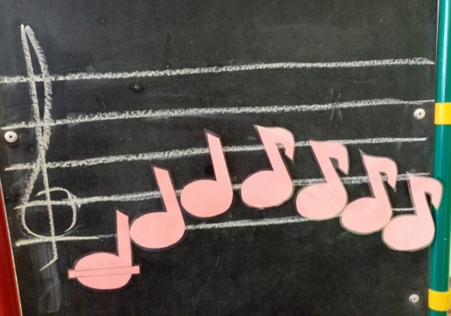
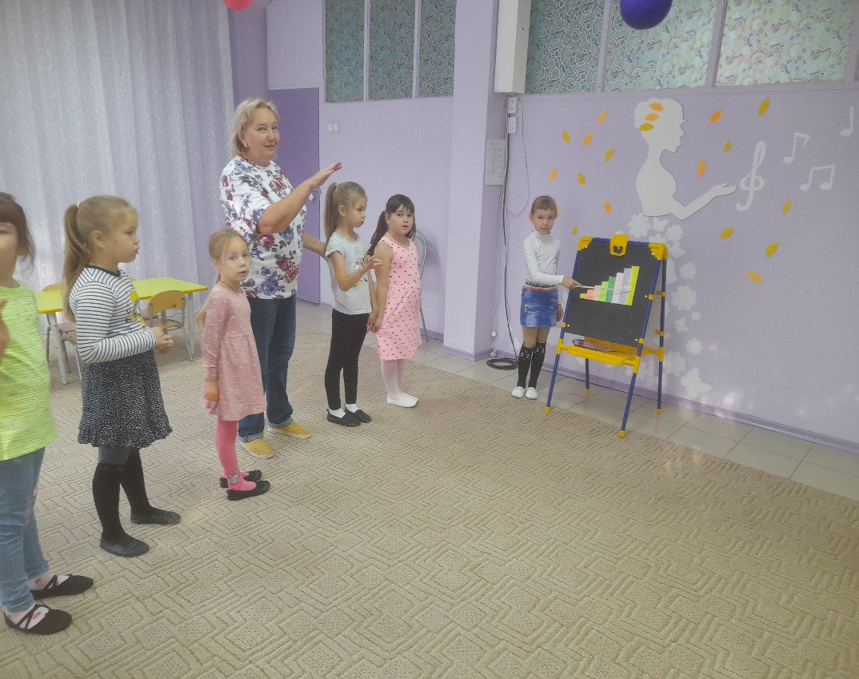
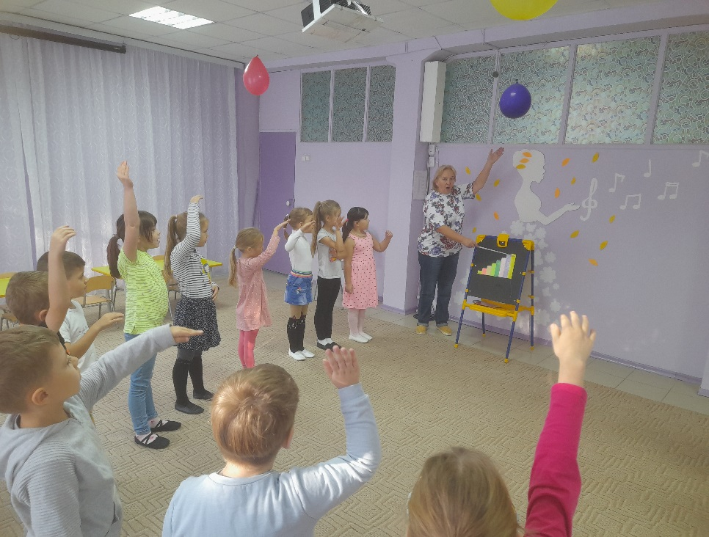
Выстраиваем унисон. Унисон – это самое главное в ансамблевом и хоровом пении.
Вот несколько упражнений, которые использую в работе.
1.Упражнение «Андрей-воробей» - пропевание на одном звуке.
2.Попевка «По дороге Петя шел»
3.Распевалки – «а-э-и-о-у» - крещендо-диминуэндо
«ма-мэ-ми-мо-му»
4.Пропевание мелодии с повтором песни А.Михеевой «Песенка на каждый день»
Пам, пам, пам, па-ру-ра-ру…

Slide 19
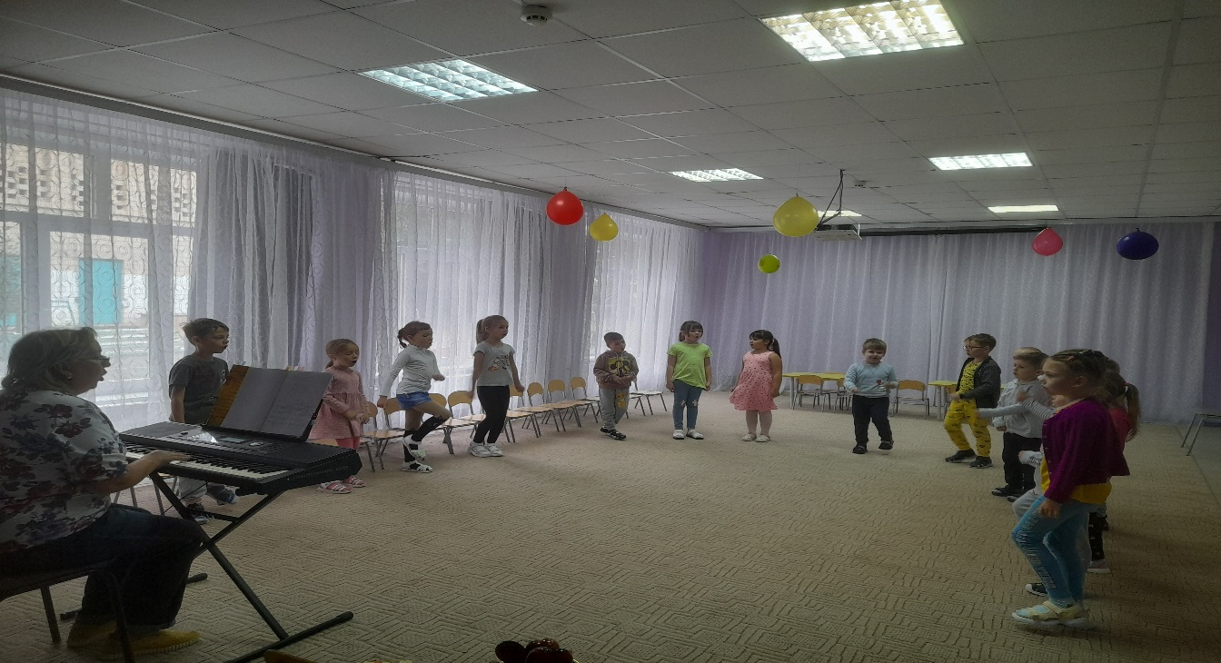
Когда у детей унисон становится уверенным, переходим к двухголосию.
Пение каноном.
  Упражнение «Снежок»
  Попевка «Майский жук»
Упражнения, в которых один голос «стоит» на одной ноте, а другой движется вверх/вниз.
  Попевка «По дороге Петя шёл»
Упражнения, где мелодия 1-го и 2-го голоса движется на сужение:
  Попевка «В лесу поет кукушка»
Параллельное движение терциями, секстами (Здесь так же помогает такой прием, когда один голос «стоит», а второй переходит на терцию)
  «Ехали купчики с ярмарки» русская народная песня;
  «Я селезня любила» русская народная песня
Применение образных игровых ситуаций (помогают осваивать 3-хголосное пение)
  Сказка «Караван», где 1 голос – вой ветра, 2-й голос – скрип песка, 3-й голос – песня погонщика верблюдов

Slide 20
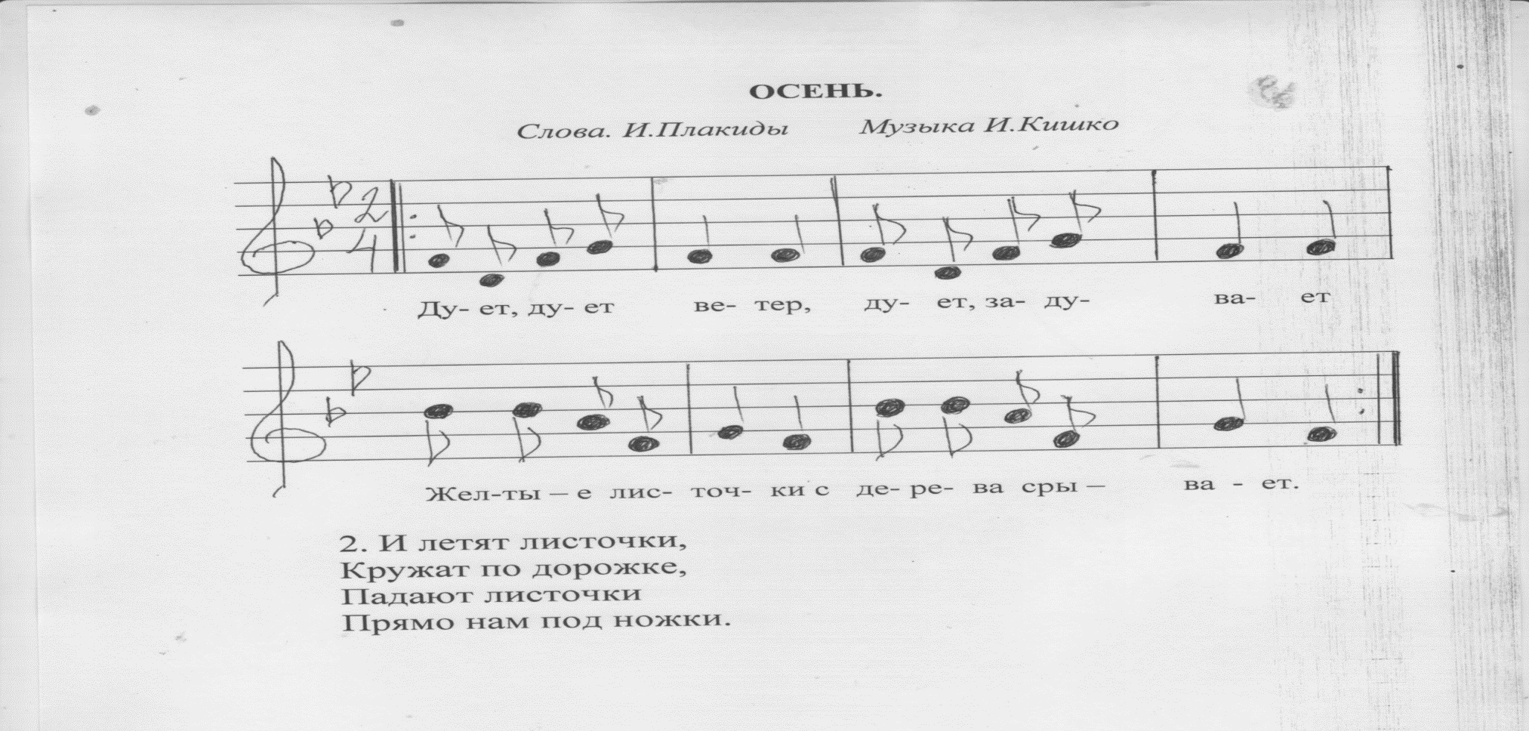

Slide 21
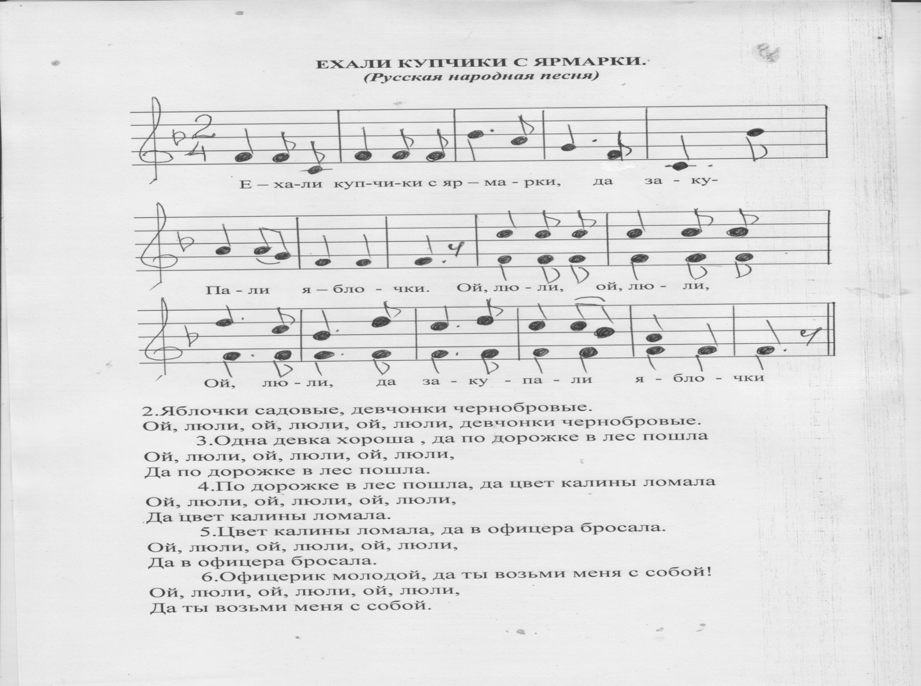

Slide 22
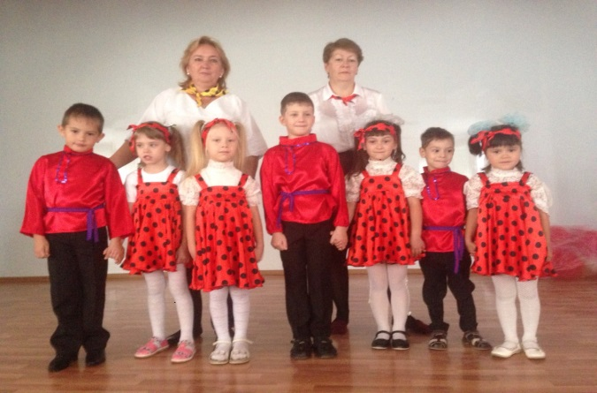
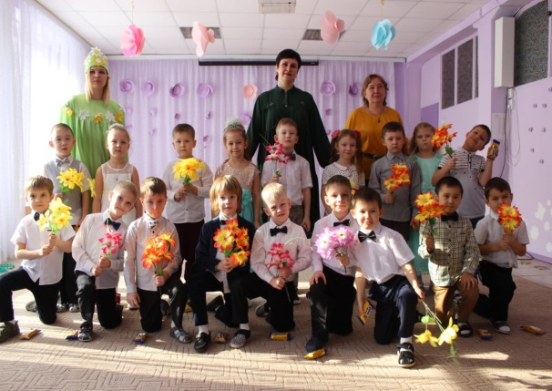
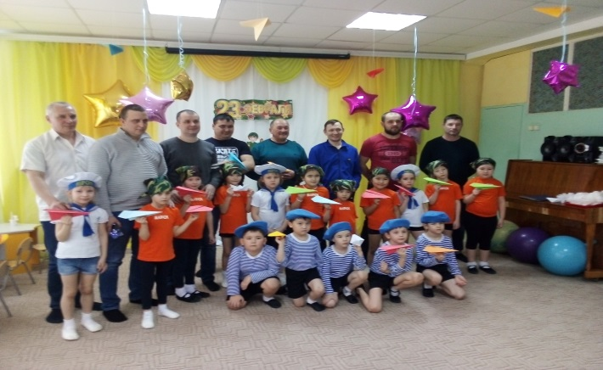
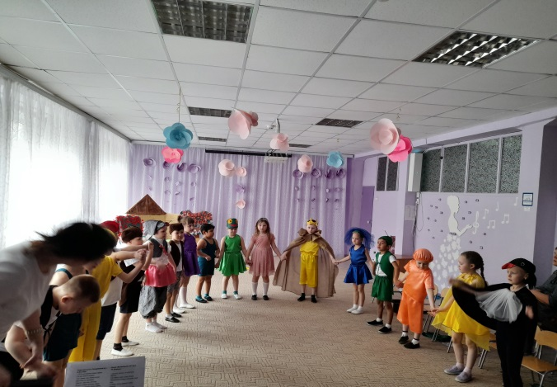
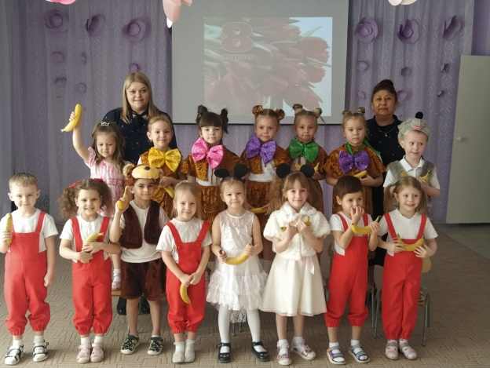
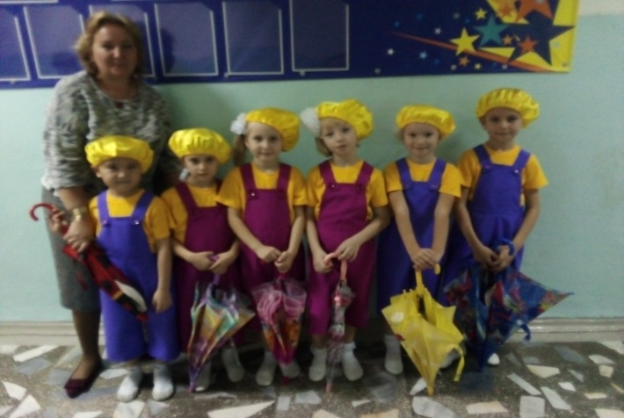
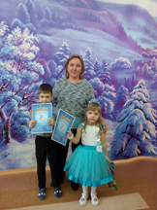

Slide 23
Хочется особенно подчеркнуть важность ансамблевого хорового пения. Командный дух, чувство локтя, традиции, совместные эмоции и радости – это очень сплачивает и преумножает успех.
«Хор – это прообраз идеального общества, основанного на едином устремлении и слаженном дыхании, общества, в котором важно услышать другого, прислушаться друг к другу, общества, в котором индивидуальность не подавляется, но раскрывается в полной мере».
Г. А. Струве,
композитор, хормейстер, дирижер, педагог и просветитель

Slide 24
Ссылка на источники:
-Н.А. Ветлугина «Музыкальное воспитание в детском саду»-М.:Просвещение,1981
-А.А. Евдотьева. Методическое и практическое пособие по обучению дошкольников пению и движениям в игровой форме «Учимся петь и танцевать, играя!», -Калуга, 2007.
-И. А. Гололобова, И.А. Муравьева. Программа «Радость в музыке», Орск, 2011
-Л. Царенко. «От потешек к пушкинскому балу…», -Линка-пресс Москва. 1999
-С. И. Михеева. Онлайн-вебинар «Обучение детей пению», Москва. 2021

